Slide 1


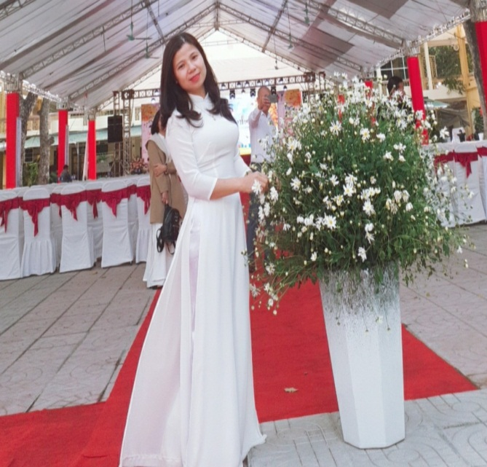
ỦY BAN NHÂN DÂN QUẬN LONG BIÊN
TRƯỜNG MẦM NON ĐỨC GIANG
LĨNH VỰC PHÁT TRIỂN THẨM MỸ
HOẠT ĐỘNG ÂM NHẠC
Đề tài: DH “Mùa hè đến”- St Nguyễn Thị Nhung
TCAN: Tai ai tinh
Lứa tuổi: Mẫu Giáo Bé
GV: Nguyễn Thị Thu Hương

Slide 2
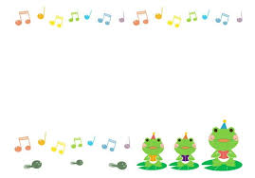
MỤC ĐÍCH YÊU CẦU
1. Kiến thức:
- Trẻ nhớ tên bài hát : “Mùa hè đến ” – Sáng tác Nguyễn Thị Nhung
Trẻ hiểu nội dung bài hát
- Trẻ biết chơi trò chơi
2.Kỹ năng:
Rèn trẻ kỹ năng hát rõ lời , đúng giai điệu, vui tươi, rộn ràng
- Rèn cho trẻ khả năng chú ý, ghi nhớ.
3. Thái độ:
Trẻ tích cực hứng thú tham gia vào hoạt động

Slide 3
